Slide 1
Multifaktorsko (poligensko) nasleđivanje

Slide 2
Multifaktorsko nasleđivanje podrazumeva da bolest ili svojstvo određuje veći broj gena uz sadejstvo faktora spoljne sredine.
Mnoga svojstva kod čoveka se nasleđuje mutifaktorski – visina, težina, boja kože, kose i očiju, inteligencija, broj linija na dlanovima i tabanima tj. dermatoglifi,...
Mnoge bolesti se nasleđuju multifaktorski:
kao stečene - kardiovaskularne bolesti, kancer, dijabetes, epilepsija, psihijatrijski poremećaji, artritis, i dr., ili
kao urođene anomalije kod dece - rascep usne i nepca, urođene srčane mane, iščašenje kukova, deformiteti stopala, defekt neuralne cevi, i dr.

Slide 3
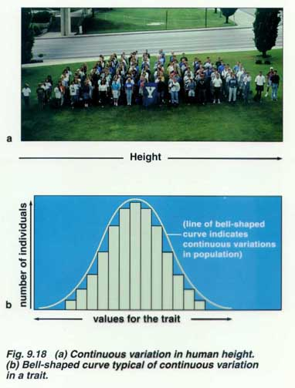
Određeno multifaktosko svojstvo pokazuje čitavu skalu fenotipova, pri čemu najveći broj ima “srednji” fenotip (normalna raspodela).
visina
kriva u obliku zvona ukazuje na kontinualno variranje ove osobine u populaciji
broj osoba
visina
Kvantitativne osobine – visina i težina, su multifaktorskog karaktera.

Slide 4
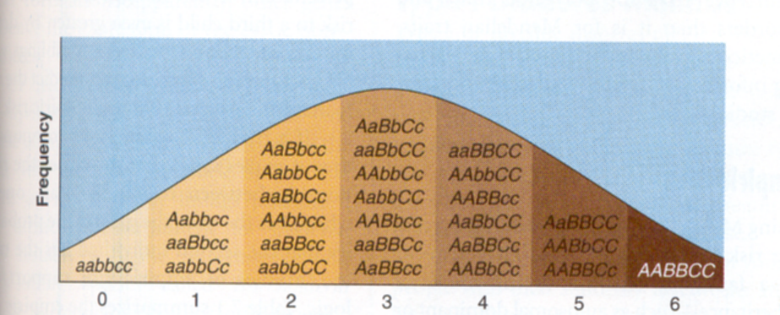
Boja kože
(najveći broj ima “srednji” fenotip – krva normalne raspodele)

Slide 5
Rizik rekurencije kod multifaktorskih bolesti
Rizik ponovnog javljanja je prosečan ili empirijski rizik, koji predstavlja izračunati prosek za dato multifaktorskog svojstvo ili bolest na nivou opšte populacije, a može biti različit u različitim porodicama.
Može postojati razlika u ispoljavanju i između polova.
Rizik se povećava ukoliko:
postoji više obolelih članova u porodici,
ukoliko je prisutan teži oblik malformacije ili bolesti,
ukoliko je učestalost malformacije ili bolesti veći u opštoj populaciji,
ukoliko je zahvaćeni (aficiran) član porodice pola koji je inače ređe, zahvaćen u opštoj populaciji.

Slide 6
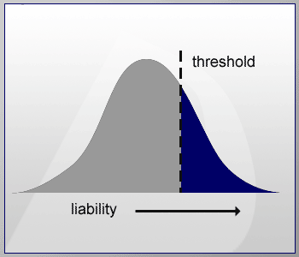
Dakle, rizik je proporcionalan:
stepenu srodstva
broju obolelih u porodici
težini kliničke slike
zahvaćenosti određenog pola
frekvencijom u opštoj populaciji
PRAG
verovatnoća
Komponente multifaktorskog nasleđivanja (geni + sredina) interaguju i probijaju određeni PRAG kod individue, što dovodi i do fenotipskog ispoljavanja bolesti.

Slide 7
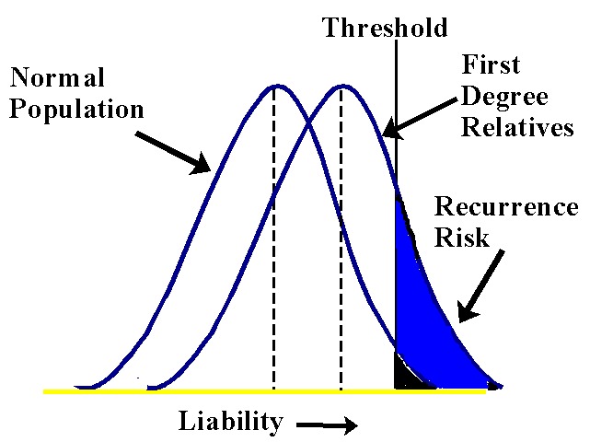
Prag
Normalna populacija
prvostepeni
srodnici
rizik za ponovnu pojavu bolesti u porodici
Verovatnoća
Rizik za ponovnu pojavu bolesti kod srodnika je veći nego u opštoj populaciji.

Slide 8
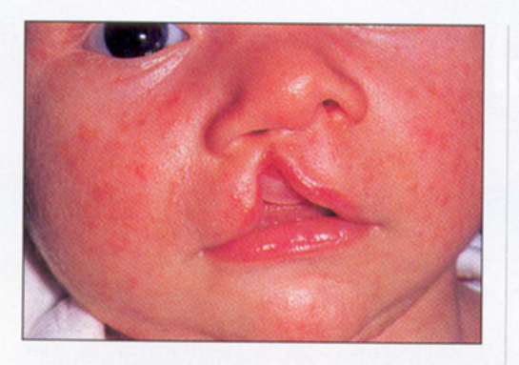
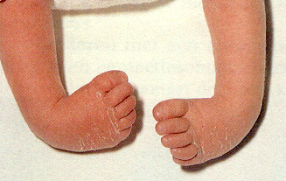
Rascep usne i nepca je mutifaktorskog karaktera (može biti i sindromski).
deformacija stopla

Slide 9
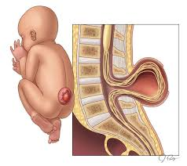
Defekt neuralne tube
Anencefalija – kongenitalna anomalija delimičnog ili potpunog odsustva lobanjskog svoda i moždane mase.
Spina bifida – nepotpuno zatvaranje zadnjeg luka kičmenog pršljena:
bez defekta kože, zatvorena (spina bifida oculta)
sa defektom kože, otvorena (spina bifida aperta)
sa prolapsom meninga, ređe i kič. moždinom.
Encefalokela – prolaps moždane mase sa meningama u kesasta proširenja.
Kod defektata neuralne tube u serumu trudnice ili amnionskoj tečnosti prisutan je povišen nivo alfa fetoproteina (AFP).
Spina bifida

Slide 10
Mitohondrijalne bolesti

Slide 11
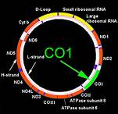
Mitohondrijalna DNK
Mitohondrijalna DNK (mtDNK) je mali kružni molekul dvolančane DNK i nije vezana za histone.
Sadrži 37 gena tj. 16569 bp,
i ne sadrži introne.
Genom mtDNK čine samo egzoni:
- 2 gena za rRNK
- 22 gena za tRNK
- 13 gena za proteine
Genetički kod u mitohondrijama je donekle izmenjen, tj. četiri kodona se drugačije prevode nego u citoplazmi (npr. stop kodon UGA u mitohondrijama je kodon za aminokiselinu triptofan, a AUA za metionin).

Slide 12
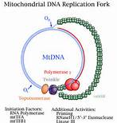
U mitohondrijama se replikacija mtDNK, transkripcija i sinteza proteina odvijaju u matriksu mitohondrija koji sadrži veliki broj enzima potrebnih za ove procese.
Replikacija mtDNK nije sinhronizovana sa replikacijom jedarne DNK, već se događa tokom celog ćelijskog ciklusa.

Slide 13
Transkripcija mtDNK je simetrična i podrazumeva prepis oba lanca istom brzinom.
Transkripcija polazi od zasebnih promotora na svakom lanacu, dajući dva ogromna transkripta, od kojih svaki predstavlja celu kopiju jednog lanca mtDNK.
Nakon transkripcije sledi nukleazna aktivnost obrade transkripta što daje iRNK, tRNK i rRNK mitohondrija.

Slide 14
Mitohondrijalni aparat za translaciju podrazumeva prisustvo sopstvenih ribozoma u mitohondrijama, a sintetisani proteini se koriste isključivo unutar mitohondrija.
Analiza ovih proteina je pokazala da su oni subjedinice polimernih enzima oksidativne fosforilacije.
Ipak, najveći broj proteina poteraban za strukturu i funkciju mitohondrija sintetiše se u ribozomima citoplazme, prema uputstvima jedrne DNK.

Slide 15
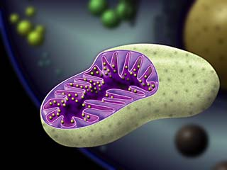
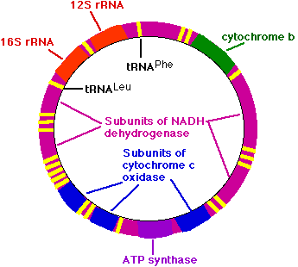
Nasleđivanje vezano za mitohondrijalnu DNK
Nasleđivanje preko majke (matroklino):
Heteroplazmija
(u ćeliji su prisutne mitohondrije sa mutranom i normalnom DNK)
mmm
mmm
mmm
mmm

Slide 16
Ustanovljeno je da mtDNK određuje neka fenotipska svojstva koja se prenose putem mitohondrija majke.
Mutacije mogu nastati u samoj mtDNK ili u genima jedarne DNK koji kodiraju proteine neophodne za funkciju mitohodrija.
Mutacije na mtDNK se dešavaju češće nego mutacije jedarne DNK.
Ove mutacije mogu biti nasleđene ili nastati spontano.
Mnogi neuromuskularni poremećaji su posledica poremećaja oksidativne fosforilacije u mitohondrijama.
Opisano je preko 90 bolesti koje se nasleđuju preko mitohondrija:
Leberova nasledna optička neuropatija (LHON),
Mioklonička epilepsija,
Kaerns-Sayre sy, i dr.

Slide 17
Opšte karakteristike mitohondrijalnih bolesti
Najčešće su zahvaćeni organi koji zahtevaju najviše energije za rad – nervi i mišići.
Mutacije u mtDNK narušavaju funkciju mitohondrija u stvaranju energije (ATP) koja je neophodna za normalan rad ćelije.
Posledica mutacije mtDNK je zahvaćenost više sistema organa - srce, mozak, mišići (slabost mišića, srčane bolesti, demencija,..).
Težina kliničke slike kod mitohondrijalnih bolesti zavisi od procenta mitohondrija sa mutiranom DNK u ćelijama.
Takođe, starenjem, mtDNK akumulira štetne mutacije. Ove promene su posledica nakupljanja slobodnih radikala koji nastaju kao nusprodukti procesa oksidativne fosforilacije u mitohondrijama.

